Slide 1
Informasjon om Av-og-til arbeidet i Gjesdal kommune
Kommunalt foreldreutvalg 24.02.21

Slide 2
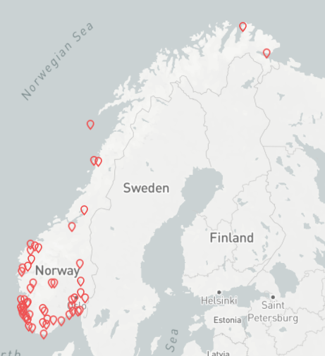
http://www.avogtil.no
Fakta:
Jobber med holdningsskapende arbeid for godt alkovett i samfunnet.
Arbeidet er rettet mot situasjoner der alkohol utgjør en særlig risiko eller kan være til ulempe for andre.
Bak Av-og-til står politiske partier, faglige- og frivillige organisasjoner.
Samarbeider lokalt med 60 kommuner over hele Norge.
Ble stiftet i 1981 som Alkokutt og skiftet navn til Av-og-til i 2007.

Slide 3
Gjesdal er en Av-og-til kommune
SYNLIGGJØRE
Gjesdal som Av-og-til kommune – rettet mot alle innbyggere.
BRYTE TABU
Legge til rette for at det snakkes om alkoholvett på ulike arenaer.
SKAPE REFLEKSJON
Av og til passer det med alkohol – og av og til passer det ikke!
Alkovett er å tenke over om man skal drikke og når man skal stoppe.
Personer med godt alkovett reflekterer over hvordan eget alkoholinntak kan påvirke uheldig, om det kan bidra til skade, risiko eller utrygghet for en selv eller dem rundt, og tar valg på bakgrunn av refleksjonen.

Slide 4
Engasjert styringsgruppe
Monica J. Bjerkreim Oppvekstkoordinator og Av-og-til-koordinator
Kåre Birkeland Politikontakt Mona Bolstad SLT arbeidsgruppe Marie Røyksund Kommunalt foreldreutvalg Ann Elin Lima Idrettsrådet Ulf Berg Distriktssjef Vinmonopolet, Næringslivet Margunn Nedrebø Politiker Håkon Hetland Politiker

Slide 5
Spesielt fokus på barn og unge
Samvær med barn og unge
Nesten 1 av 10 barn vokser opp i et hjem der mamma eller pappa drikker for mye
Foreldrenes synspunkt er viktigere enn venners når ungdom velger når de debuterer med alkohol, og hvor mye de skal drikke
Idrett
Lag og foreninger er et fristed for mange barn og unge, der de kan slippe å tenke på hvordan de har det hjemme
Du kan bidra til at barn og voksne som trenger det får hjelp
https://www.youtube.com/watch?reload=9&v=cPT9ptlTvHA

Slide 6
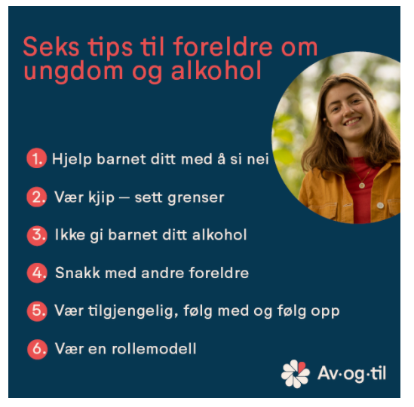
Målet med dette møtet
Gode måter å nå ut til foreldre og skape bevissthet om alkovett – bryte tabu og skape refleksjon?
Hvordan kan vi bidra til at ungdom og foreldre snakker mer sammen om alkohol?
TIPS OG FORSLAG

